Slide 1
Оптички влакна

Slide 2
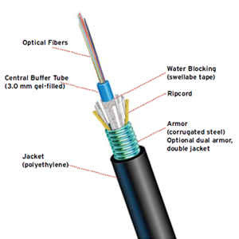
Што се оптички влакна
Оптичките кабли се прават од стаклени или пластични влакна преку кои се пренесува светлосен сигнал кој го генерира ласер или LED диода (light-emitting diode).
Оптичките влакна овозможуваат пренос на големи количества податоци на големи растојанија. Сигналот може да се пренесува на огромни далечини без при тоа да има потреба од засилување(слабеењето на оптичките влакна денес е 0.2 -0.4 dB/km)
Брановата должина на светлината која се користи е помеѓу 800nm и 1500nm

Slide 3
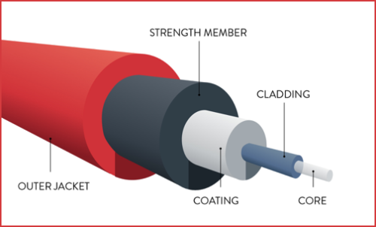
Структура на оптичко влакно
По структура на кабелот, оптичките кабли наликуваат како коаксијални, со заштитната надворешна обвивка. Притоа, во центарот се наоѓа оптичкото влакно, кое кај мултимод-ни кабли има дебелина како човечко влакно(околу 50 микрони). Во единечен мод, имаат дебелина од 8-10 микрони. Јадрото е обвиткано со друг вид на стакло кое има помал индекс на прекршување, за да ја задржи рефлектираната светлина внатре во јадрото. На крај постои пластична обвивка, која го чува јадрото и неговата обвивка од надворешните влијанија. Оптичките кабли често се групираат во групи и се ставаат во еден поголем кабел. Овие кабли без проблем можат да се стават било во водена, било во земјена средина и да функционираат како што треба.

Slide 4
Карактеристики на оптичките влакна
Голем фреквентен опсег (големи битски протоци)
Мало слабеење на сигналот
Мали физички големини
Мала цена
Најчесто се користат три бранови должини бидејќи имаат најмало слабеење: 850nm, 1300nm и 1550nm

Slide 5
Главни причини за слабеење на сигналот
Слабеењето во влакното е збирен ефект од посебни физички феномени, кои ја апсорбираат енергијата на светлината или може да се расее истата низ обвивката, каде ослабува.
Постојат четири механизми кои влијаат врз вкупното слабеење во светловодот:
Инфрацрвена апсорпција IC
Ултравиолетова апсорпција UV
Рајлиево расејување, претставува 95% од слабеењето во работниот опсег
OH⁻ молекуларна апсорпција
Дополнителни слабеења може да се јават поради
свивање на оптичкото влакно
поврзување со друго оптичко влакно
поврзување на оптичкото влакно со изворот на светлина

